Slide 1

Pengenalan Konsep Big Data, Machine Learning, Artificial Intelligence
Chapter
11

Slide 2
Pengenalan Konsep
Big Data
Machine Learning
Artificial Intelligence (AI)

Slide 3
Big Data

Slide 4
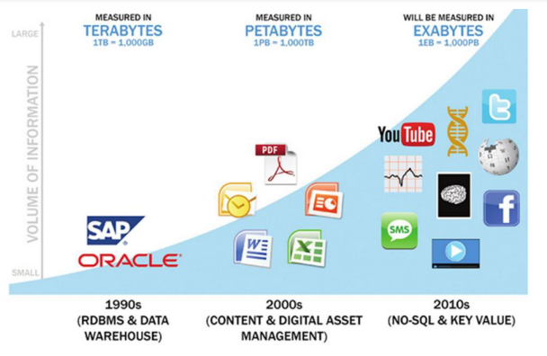
Perkembangan Data

Slide 5
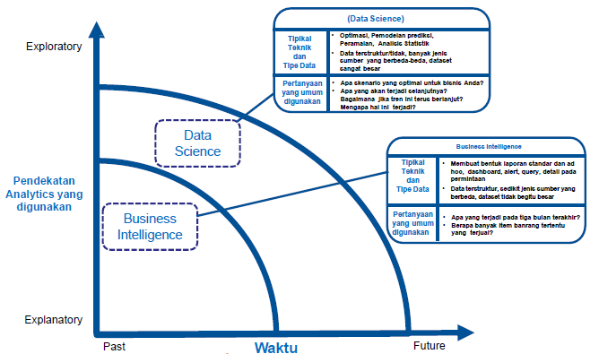
Data Science vs Business Intelligence

Slide 6
Gambaran Umum Big Data
Big Data vs Big Information vs Big Knowledge:
Data (Facts, a description of the World)
Information (Captured Data and Knowledge): Merekam atau mengambil Data dan Knowledge pada satu waktu tertentu (at a single point). Data dan Knowledge dapat terus berubah dan bertambah dari waktu ke waktu.
Knowledge (Our personal map/model of the world): apa yang kita ketahui (not the real world itself) Anda saat ini tidak dapat menyimpan pengetahuan dalam diri anda dalam apa pun selain otak, dan untuk membangun pengetahuan perlu informasi dan data.

Slide 7
Gambaran Umum Big Data
Big Data dapat didefinisikan dengan data yang memiliki skala (volume), distribusi (velocity), keragaman (variety) yang sangat besar, dan atau abadi,
sehingga membutuhkan penggunaan arsitektur teknikal dan metode analitis yang inovatif untuk mendapatkan wawasan yang dapat memberikan nilai bisnis baru (informasi yang bermakna)
… McKinsey Global (2011)

Slide 8
Gambaran Umum Big Data
Big data merupakan istilah untuk sekumpulan data yang begitu besar atau kompleks dimana tidak bisa ditangani lagi dengan sistem teknologi komputer konvensional…. Hurwitz, et al. (2013)

Slide 9
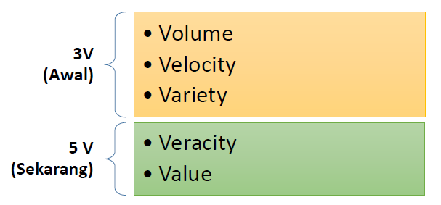
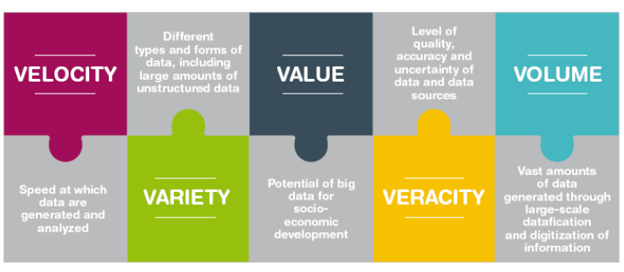
Kapan suatu data dapat dikatakan sebagai “Big Data”?
Variasi atau Berbagai jenis dan bentuk data dengan jumlah besaran dan tidak terstruktur
Kebenaran yaitu tingkat kualitas, akurasi dan ketidakpastian data serta sumber datanya
Kecepatan dimana data dihasilkan dan dianalysis
Hasil yaitu Potensi Big data untuk pembangunan sosial ekonomi
Besaran data yang dihasilkan melalui datafikasi skala besar dan digitalisasi informasi

Slide 10
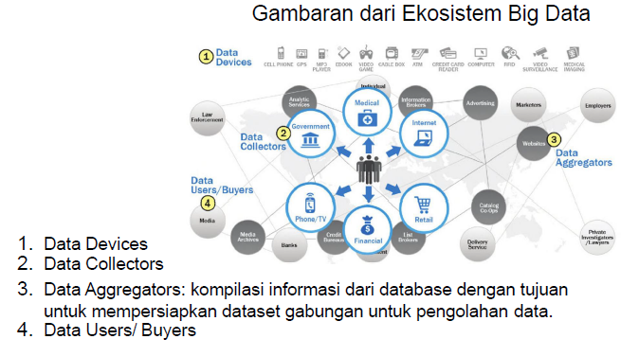
Ekosistem pada Big Data

Slide 11
Machine Learning

Slide 12
Definisi Machine Learning/ Pembelajaran Mesin
Sebuah metode menganalisa data yang secara otomatis membangun model data.
Hal ini dilakukan berdasarkan bahwa system komputer dapat belajar dari data secara eksplisit, mengidentifikasi pola dan membuat keputusan dengan sedikit campur tangan manusia.
Contoh:
Komputer secara otomatis dapat mengenali sebuah email yang masuk adalah spam atau bukan berdasarkan histori email yang masuk sebelumnya.
Mekanismenya yaitu :
Pembelajaran mesin adalah ketika program komputer belajar dari pengalaman (E) yang berkaitan dengan beberapa tugas (T) dan pengukuran performansi (P).
E= histori pengelompokan email spam / bukan spam
T= mengenali email yang masuk spam/ bukan spam
P= jumlah email yang berhasil dikenali sebagai spam dan bukan spam

Slide 13
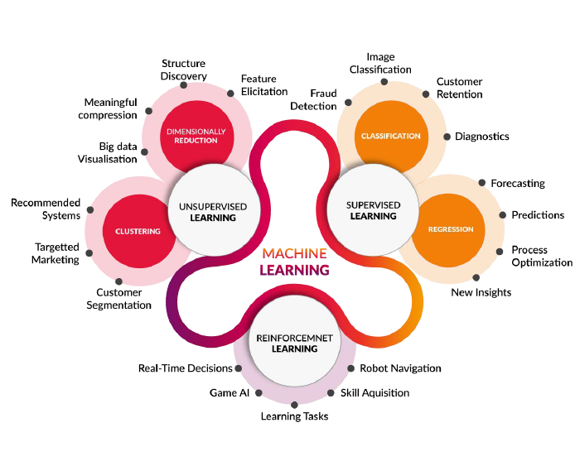
Penerapan Machine Learning

Slide 14
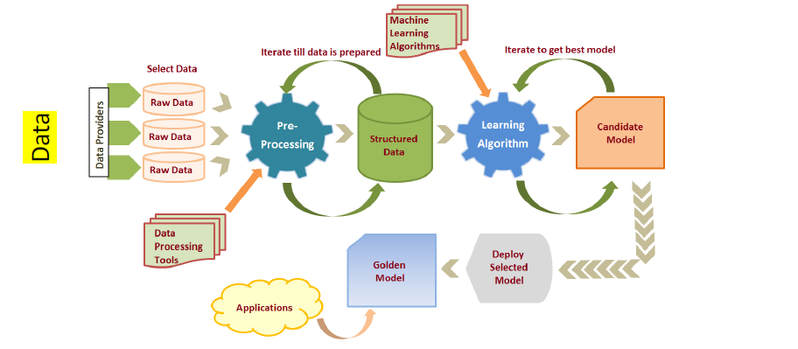
Paradigma Machine Learning

Slide 15
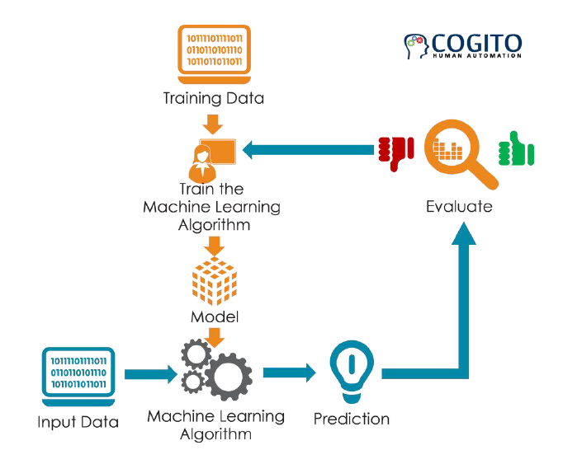
Ilustrasi Kerja Machine Learning

Slide 16
Teknik Machine Learning
Machine Learning Technical
Supervised Learning
UnSupervised Learning
Semi Supervised Learning
Reinforcement Learning
Pembelajaran dengan data disertai target
Pembelajaran dengan data tidak disertai target
Penggabungan pembelajaran Supervised dan UnSupervised Learning
Pembelajaran observasi interaksi dengan environment
Proses pembelajaran dilakukan dengan menggunakan data yang belum diberi label dimana Idenya menemukan struktur yang tersembunyi dari sebuah data serta Salah satu contoh unsupervised learning adalah clustering
Kombinasi penggunaan data yang di beri label/ target dengan data yang tidak punya label dengan tujuan untuk mendapatkan model klasifikasi dimana Data yang diberi label terbatas sedangkan data yang tidak punya label berlimpah
Mesin belajar melalui hasil observasi dari environment yang melakukan suatu aksi, keberhasilan aksi dilihat dari reward dan punishment yang diberikan, Intelligent machine disebut sebagai agent
Regresi
Klasifikasi
Regresi Linear
Binary Classes
Regresi Non Linear
Multi Classes

Slide 17
Teknik Machine Learning
Pembelajaran dengan data disertai target
Regresi
Klasifikasi
Regresi yaitu melakukan prediksi dengan nilai output berupa bilangan kontinu
Klasifikasi yaitu memprediksi nilai output dalam bentuk data kategori
Regresi Linear
Regresi Linear: menggunakan 1 atau lebih variable bergantung dengan asumsi fungsi yang digunakan untuk memprediksi adalah fungsi linear
Regresi Non Linear
Regresi Nonlinear: menggunakan 1 atau lebih variable bergantung dengan asumsi fungsi yang digunakan untuk memprediksi adalah fungsi non linear

Slide 18
Artificial Intelligence
(Kecerdasan Buatan)

Slide 19
Kecerdasan
belajar atau memahami dari pengalaman
menemukan inti dari pesan yang ambigu atau bertentangan
merespon dengan cepat dan tepat pada situasi baru
menggunakan pertimbangan dalam memecahkan persoalan atau mengarahkan tindakan secara efektif
menghadapi situasi yang membingungkan
memahami dan menyimpulkan dengan cara rasional biasa
menerapkan pengetahuan untuk memanipulasi lingkungan
berfikir dan mempertimbangkan

Slide 20
Sudut Pandang Kecerdasan
a. Sudut pandang kecerdasan
Kecerdasan Buatan akan membuat mesin menjadi cerdas (mampu berbuat seperti apa yang dilakukan oleh manusia)
b. Sudut pandang penelitian.
Kecerdasan Buatan adalah suatu studi bagaimana membuat agar komputer dapat melakukan sesuatu sebaik yang dikerjakan oleh manusia
c. Sudut pandang bisnis.
Kecerdasan buatan adalah kumpulan peralatan yang sangat powerful dan metodologis dalam menyelesaikan masalah-masalah bisnis.
d. Sudut pandang pemrograman.
Kecerdasan buatan meliputi studi tentang pemrograman simbolik, penyelesaian masalah (problem solving) dan pencarian (searching).

Slide 21
Keuntungan
Kecerdasan Buatan
Kecerdasan buatan lebih bersifat permanen
Kecerdasan buatan lebih mudah diduplikasi & disebarkan
Kecerdasan buatan lebih murah dibanding dengan kecerdasan alami
Kecerdasan buatan bersifat konsisten
Kecerdasan buatan dapat didokumentasi
Kecerdasan buatan dapat mengerjakan pekerjaan lebih cepat dibanding dengan kecerdasan alami
Kecerdasan buatan dapat mengerjakan pekerjaan lebih baik dibanding dengan kecerdasan alami
Kecerdasan Alami
Kreatif
Kecerdasan alami memungkinkan orang untuk menggunakan pengalaman secara langsung. Sedangkan pada kecerdasan buatan harus bekerja dengan input-input simbolik.
Pemikiran manusia dapat digunakan secara luas, sedangkan kecerdasan buatan sangat terbatas

Slide 22
Sejarah AI
1. Tahun 1943-1956 :
Program catur pertama oleh Shanon & Turing (1950)
Deklarasi AI (1956) pada Workshop Dartmouth oleh John McCarthy
2. Tahun 1956-1966
Logic Theorist (mampu membuktikan teorema-teorema matematika)
Sad Sam, diprogram oleh Robert K. Lindsay (1960). Program ini dapat mengetahui kalimat-kalimat sederhana yang ditulis dalam bahasa Inggris dan mampu memberikan jawaban dari fakta-fakta yang didengar dalam sebuah percakapan.
General Problem Solver
3. Tahun 1966 – 1979
Program AI hanya bisa melakukan manipulasi simbolik dan hanya bisa memuat sedikit sekali pengetahuan.
Problem AI yang akan dipecahkan tidak mudah ditangani
Sistem berbasis pengetahuan -> terutama untuk sistem pakar : MyCin; Dendral; Prospector:XCON &XSEL; FOLIO dan DELTA
4. Tahun 1980-sekarang :
AI telah menjadi komoditi industry :
R1 Sistem Pakar komersial pertama yg dibuat oleh Digital Equipment Corporation (DEC), 1982.
Proyek “Generasi Kelima” , pembuatan komputer cerdas dengan Prolog (Jepang), 1981.
Daya jual produk AI : beberapa juta dolar (1980) – mencapai $2 miliar (1988).

Slide 23
Konsep AI
a. Turing Test
Metode Pengujian Kecerdasan (Alan Turing).
Proses uji ini melibatkan seorang penanya (manusia) dan dua obyek yang ditanyai.
b. Pemrosesan Simbolik
Sifat penting dari AI adalah bahwa AI merupakan bagian dari ilmu komputer yang melakukan proses secara simbolik dan non-algoritmik dalam penyelesain masalah.
c. Heuristic
Suatu strategi untuk melakukan proses pencarian (search) ruang problem secara efektif.
d. Inferensi (Penarikan Kesimpulan)
AI mencoba membuat mesin memiliki kemampuan berpikir atau mempertimbangkan (reasoning), termasuk di dalamnya proses (inferencing) berdasarkan fakta-fakta dan aturan dengan menggunakan metode heuristik, dan lain-lain
e. Pencocokan Pola (Pattern Matching)
Berusaha untuk menjelaskan obyek, kejadian (events) atau proses, dalam hubungan logik atau komputasional

Slide 24
Bagaimana AI bekerja?
Bagian terpenting AI :
Knowledge base (basis pengetahuan), berisi fakta-fakta, teori, pemikiran dan hubungan antara satu dengan lainnya.
Inference engine, yaitu kemampuan menarik kesimpulan berdasarkan pengalaman.
ARTIFICIAL INTELLIGENCE
Input:
MASALAH
Output:
SOLUSI
Knowledge
Base
Inference
Engine

Slide 25
Analogi dengan kecerdasan manusia
1. Basis Pengetahuan :
Kumpulan pengetahuan & pengalaman yang dimiliki oleh manusia.
Contoh :
Jika saya makan sambal > 5 sendok, maka tidak lama kemudian perut saya akan terasa sakit.
Jika kuliah mulai jam 8, dan saya berangkat dari rumah jam 7.45, maka saya akan terlambat.
2. Inferensi:
Kemampuan manusia untuk menalar berdasarkan pengetahuan/pengalaman yang dimiliki, apabila muncul suatu fakta.
Contoh:
Pengetahuan :
Jika saya makan sambal > 5 sendok, maka tidak lama kemudian perut saya akan terasa sakit.
Fakta :
Saya baru saja makan sambal 10 sendok.
Kesimpulan :
Tidak lama lagi perut saya akan sakit.

Slide 26
Teknik Pemecahan Masalah
Conventional/ Hard Computing
Metodologi konvensional yang bergantung pada prinsip-prinsip akurasi, kepastian, dan tidak fleksibel
Logika penalaran
berbentuk simbol
Precise
Models
Pencarian & Pemodelan masalah
dilakukan secara
numeris (tradisional)
Soft Computing
Metodologi pendekatan modern yang didasarkan pada gagasan perkiraan, ketidakpastian, dan fleksibilitas.
Penalaran melalui
pendekatan
Approximate
Models
Pendekatan fungsional &
Pencarian random

Slide 27
Komponen Soft Computing
Fuzzy System
Konsepnya menggunakan teori himpunan.
Menggunakan derajat keanggotaan fuzzy untuk menunjukkan seberapa besar suatu nilai masuk dalam suatu himpunan fuzzy, Bidang Kajiannya yaitu :
Fuzzy Inference System
Fuzzy Clustering
Fuzzy Database
Fuzzy Mathematical Programming
Approximate
Reasoning
Probabilistic Reasoning
Mengakomodasi adanya faktor ketidakpastian.
Teori-teori yang berkembang:
Teorema Bayes
Certainty Factor (statistic reasoning)
Teorema Dempster-Shafer (statistic reasoning)
Approximate
Models
Neural Network (Jaringan Syaraf)
Menggunakan algoritma pembelajaran untuk mendapatkan bobot-bobot yang optimum.
Jenis pembelajaran : supervised learning, dan unsupervised learning.
Functional Approximation/
Randomized Search
Evolutionary Algorithm (Algoritma Evolusioner)
1. Menggunakan pendekatan teori evolusi.
2. Dipelopori oleh algoritma genetika.
3. Terutama digunakan untuk optimasi.
4. Algoritma yang sudah dikembangkan:
a. Algoritma Genetika
b. Ant System
c. Fish Schooling
d. Bird Flocking
e. Particle Swarm

Slide 28


